Slide 1




Разработка системы автоматизированной оценки качества вождения автомобиля с применением технологий геолокации для малого и среднего бизнеса
ВЛГУ им. А.Г. и Н.Г. Столетовых, Муромский институт

Slide 2
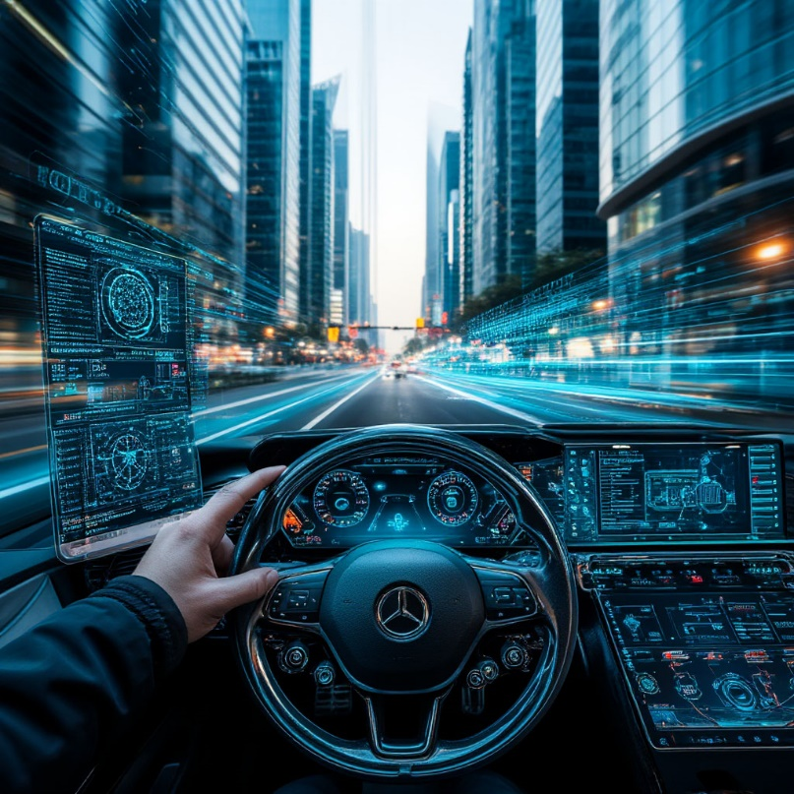
Актуальность проекта
Пользователи такси (пассажиры)
Агрессивное вождение водителя, снижающее комфорт и безопасность поездок;
Водители такси
высокие затраты на топливо/обслуживание из-за неэффективного стиля и отсутствия мониторинга участков где происходит больший износ авто.
Операторы и диспетчеры такси-сервисов
Сложности мониторинга базы авто и контроля поведения водителей, приводящие к аварийности и потерям;
недоступность дешевых систем для МСБ.
Кадровые службы компаний
Сложность с оценкой и обучением водителей;
риски несоответствия нормам безопасности вождения водителей.

Slide 3
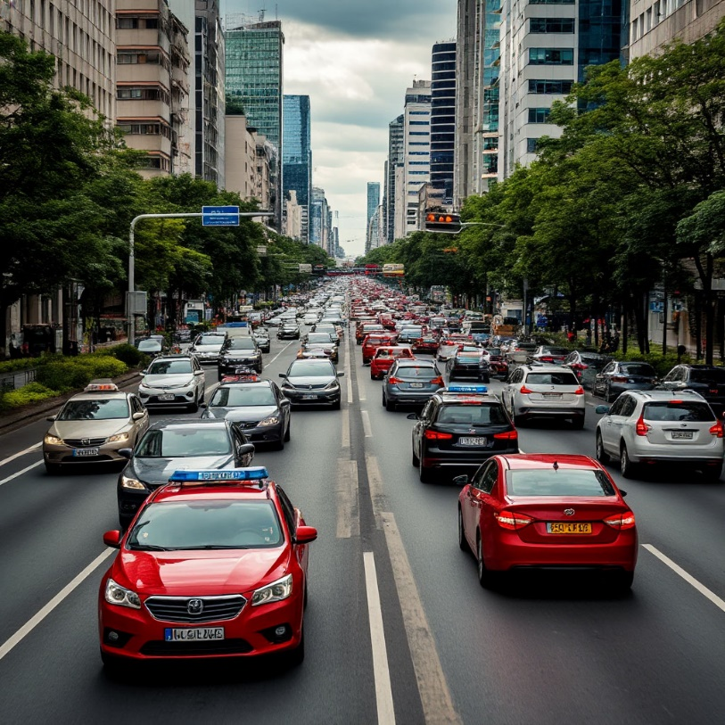
Решение
  Наше решение это электронный сервис который отслеживает поведение водителей
Пользователи такси (пассажиры):
Пользователи смогут выбирать безопасных водителей с повышенным доверием.
Водители такси:
Приложение дает обратную связь о резких маневрах и зонах износа, помогая корректировать стиль и снижать расходы на топливо/обслуживание, износ авто.
Операторы и диспетчеры:
Сложности мониторинга базы авто обеспечивает реал-тайм контроль за стилем вождения водителей, снижая затраты на тех. обслуживание без дорогих устройств.
Кадровые службы:
Трудно оценивать и обучать водителей;
риски нарушения норм безопасности. Инструменты предоставляют аналитику для автоматизированной оценки, обучения и соблюдения стандартов.

Slide 4
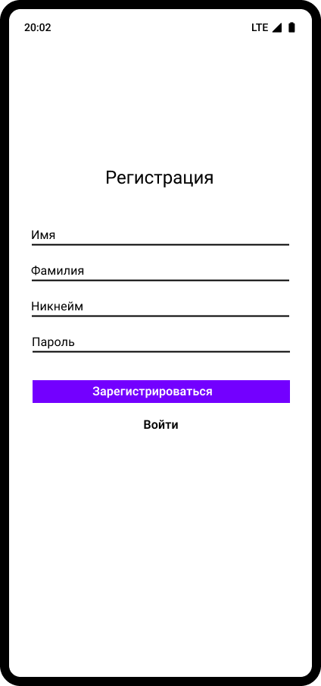
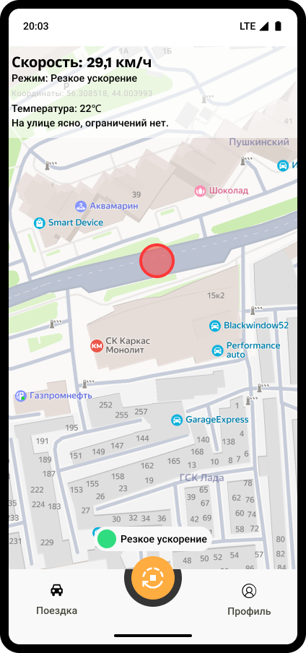
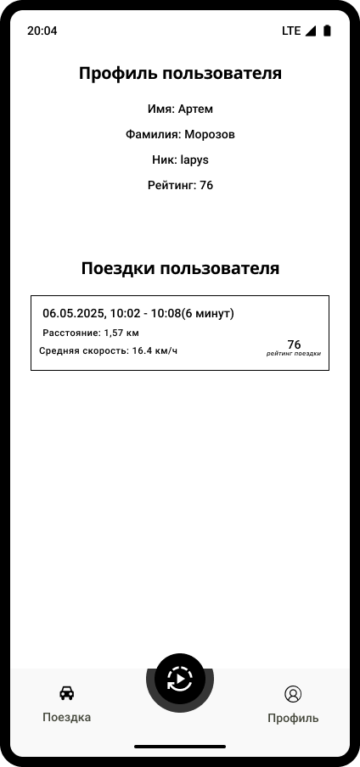
Продукт

Slide 5
Анализ конкурентов
Критерий | DriveSmart (Verizon) | SafeDrive (приложение) | Наш продукт (мобильное приложение)
Технология | OBD-устройства, GPS-трекинг | Датчики смартфона (акселерометр, GPS) | Датчики смартфона (акселерометр, гироскоп)
Ключевые возможности | Анализ стиля вождения, скоринг безопасности, отчеты по рискам | Реал-тайм фидбек, предотвращение усталости, статистика поездок | Реал-тайм анализ резких ускорений/торможений, обратная связь для водителей, контроль поведения
Преимущества | Профессиональные отчеты для страховщиков, интеграция с крупными базами авто | Простота использования, мобилен, фокус на безопасности | Недорогой, использует встроенные датчики, ориентирован на МСП эффективность и безопасность
Оценка конкурентоспособности | Высокая для крупных базы авто, низкая для МСП из-за стоимости | Средняя, хорошая для индивидуалов, слабая для бизнеса | Высокая для МСП, фокус на доступности и простоте
Доступность в России | Не доступен | Не доступен | Доступен

Slide 6
Дорожная карта проекта
Этап | Описание задач | Ожидаемые результаты | Временные рамки (месяцы)
Подготовка и исследование | Анализ рынка, конкурентов (DriveSmart, SafeDrive), сбор требований от целевой аудитории, определение технических спецификаций (датчики акселерометра/гироскопа). | Техническое задание, MVP-прототип идеи. | 1-2
Разработка | Полная разработка приложения (UI/UX, алгоритмы реал-тайм анализа, серверная часть), добавление обратной связи и отчетов. | Готовое мобильное приложение. | 3-4
Тестирование и валидация | Beta-тестирование с водителями такси и МСБ, сбор отзывов, исправление багов, оценка точности алгоритмов. | Стабильная версия, подтверждение эффективности. | 4-5
Запуск и маркетинг | Выпуск приложения в app stores, интеграция с компаниями такси, старт маркетинговой кампании. | Привлечение первых пользователей, публикация кейсов. | 5-6
Мониторинг и расширение | Анализ использования, сбор данных, добавление новых функций (например, интеграция с внешними API), масштабирование. | Улучшенная версия, расширение на новые рынки. | 6+

Slide 7
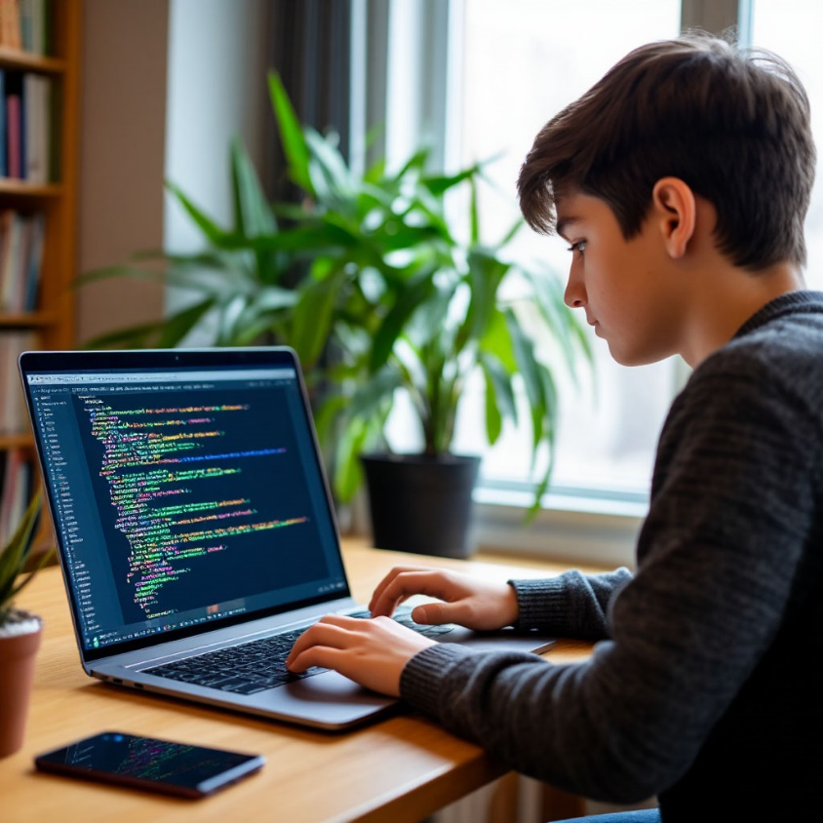
Капитан:
Медведев Сергей (студент бакалавриата)
Члены команды:
Сакеев Александр (студент бакалавриата)
@Alius05
alius05@mail.ru

Slide 8
Бизнес модель
ПРОБЛЕМА
РЕШЕНИЕ ПРОБЛЕМЫ
УНИКАЛЬНОЕ ТОРГОВОЕ ПРЕДЛОЖЕНИЕ
(УТП)
КОНКУРЕНТНОЕ ПРЕИМУЩЕСТВО
ЦЕЛЕВАЯ АУДИТОРИЯ
КЛЮЧЕВЫЕ МЕТРИКИ
КАНАЛЫ ПРОДВИЖЕНИЯ
РАСХОДЫ
ИСТОЧНИКИ ДОХОДА
ПРОДУКТ
РЫНОК

Slide 9
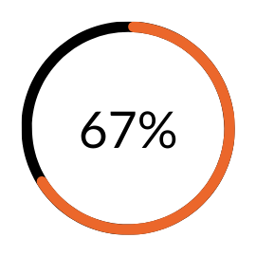
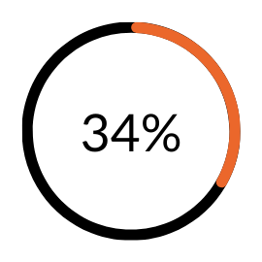
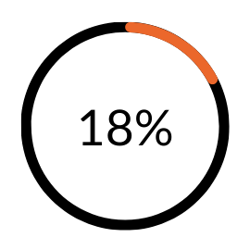
Результаты опроса
текст текст текст текст текст
текст текст текст текст текст
текст текст текст текст текст

Slide 10
Анализ рынка
PAM
TAM
SAM
SOM

